Slide 1
Integración VP - Eclipse
Manual para la integración de Visual Paradigm con Eclipse G02.03

Slide 2
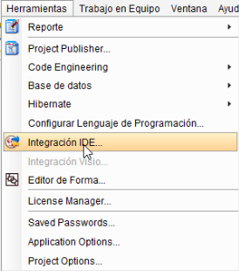
Integración VP - Eclipse
Desde el menú superior nos vamos a Herramientas e
Integración IDE.

Slide 3
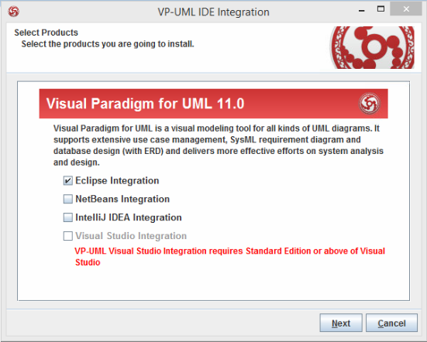
Integración VP - Eclipse
Seleccionamos el IDE.

Slide 4
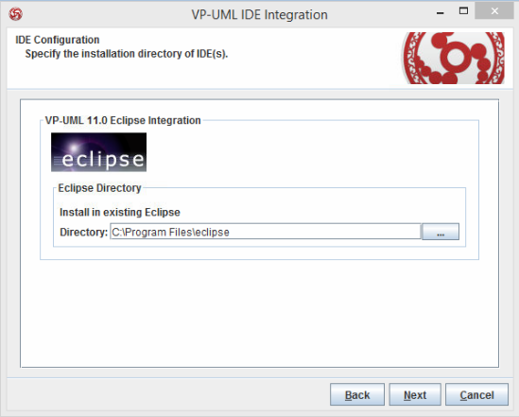
Integración VP - Eclipse
Seleccionamos la ruta.

Slide 5
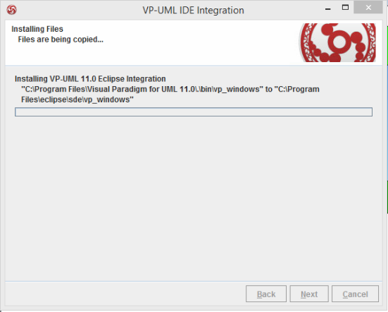
Integración VP - Eclipse
Esperamos mientras se integra. Y si todo
va bien, en poco tiempo lo tendremos
integrado.

